Slide 1

ИНСТРУКТИВНО-МЕТОДИЧЕСКОЕ СОВЕЩАНИЕ С ОТВЕТСВЕННЫМИ В ЦСТВ
17 МАЯ 2022ГОДА

Slide 2
+
-
О лучших практиках по содействию занятости выпускников, завершивших обучение по программам среднего профессионального образования

Slide 3
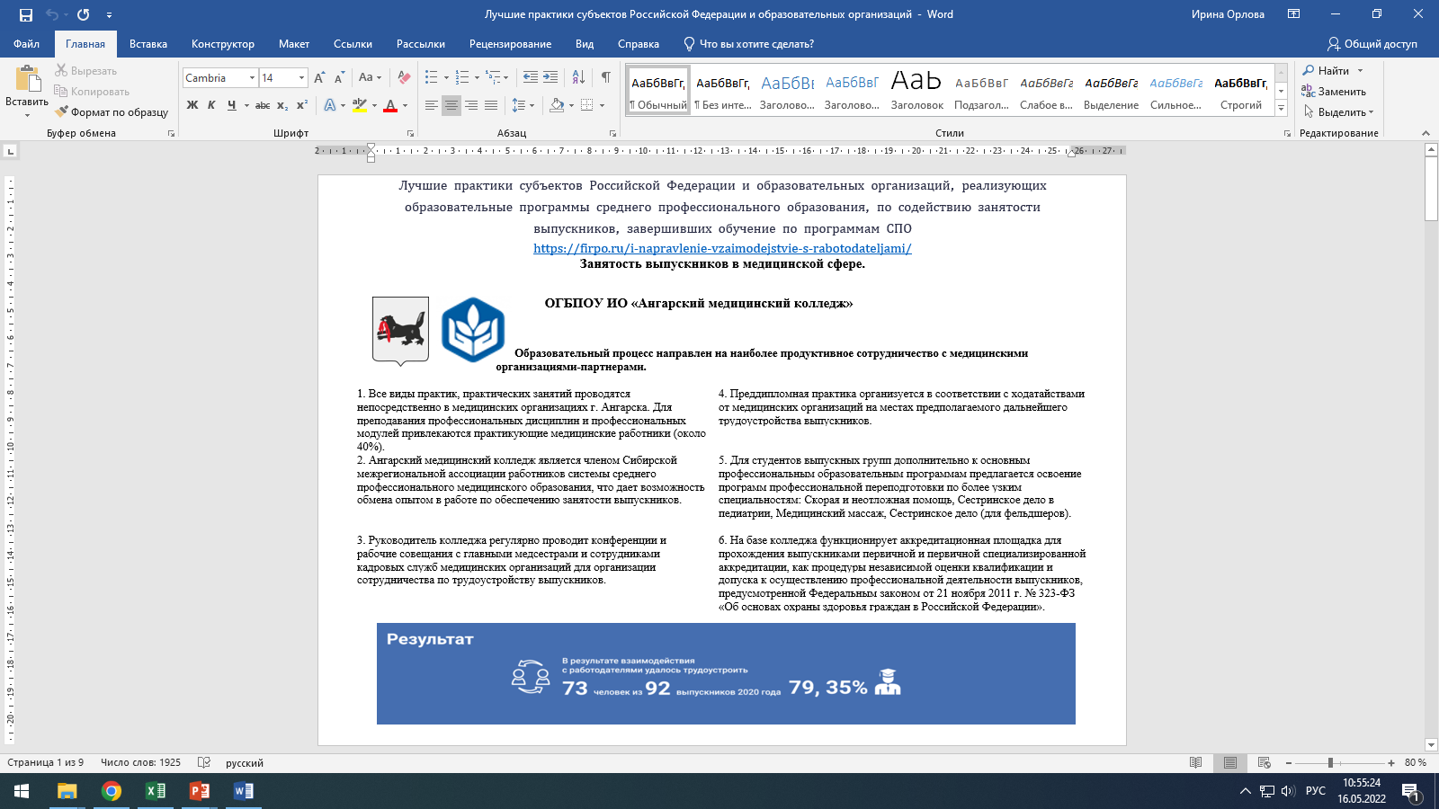

Slide 4
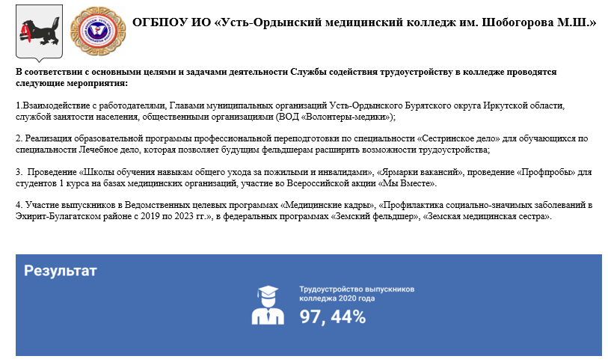

Slide 5
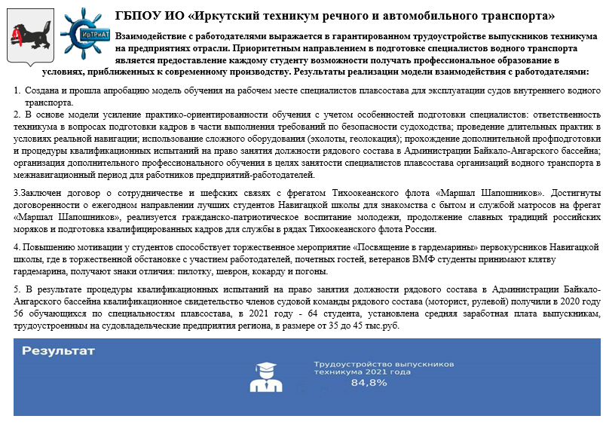

Slide 6
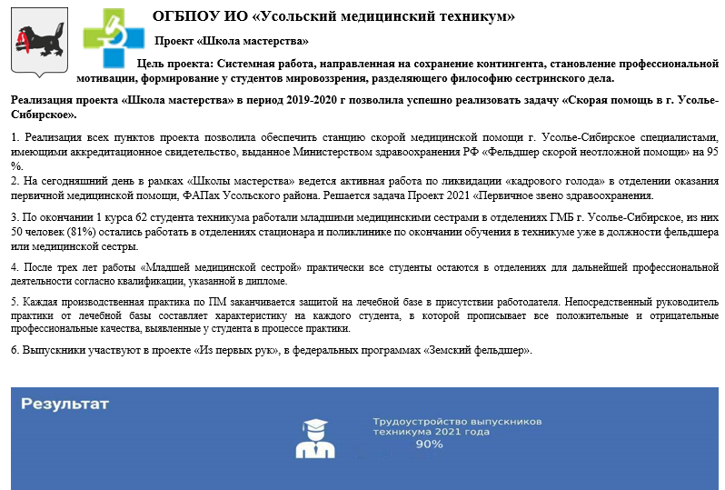

Slide 7
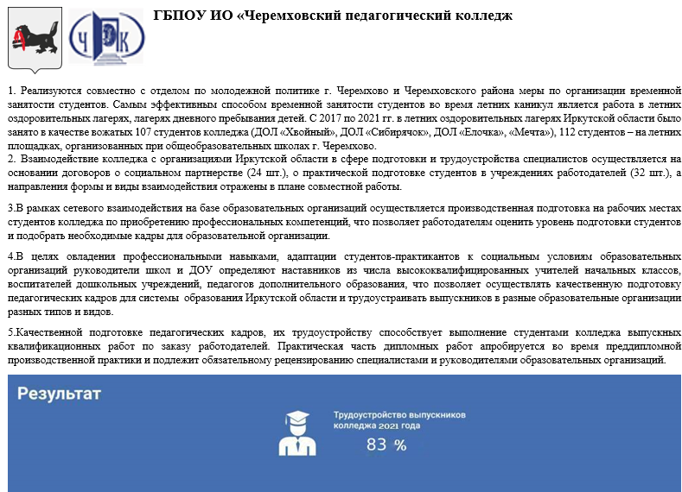

Slide 8
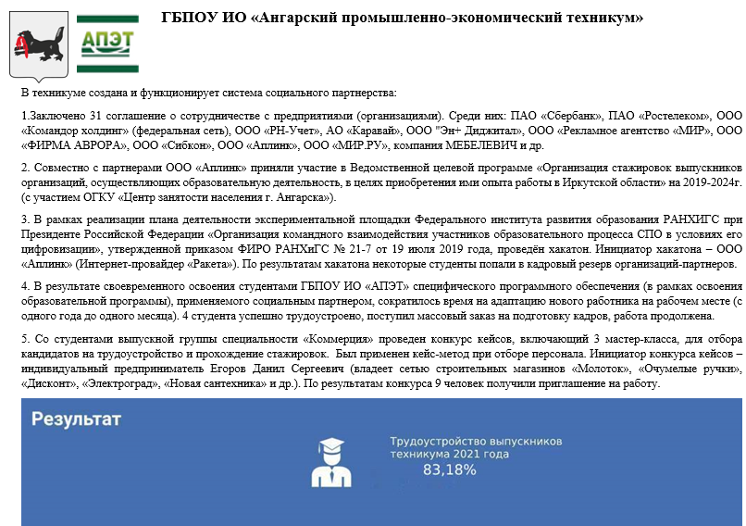

Slide 9
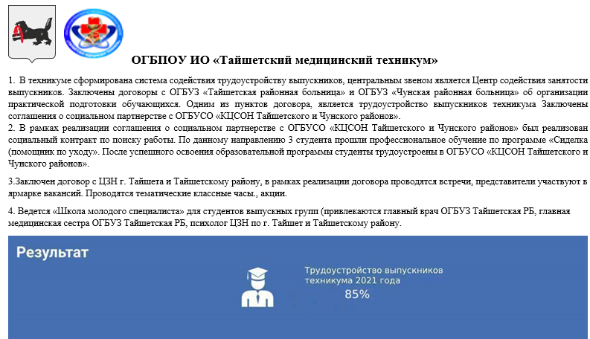

Slide 10
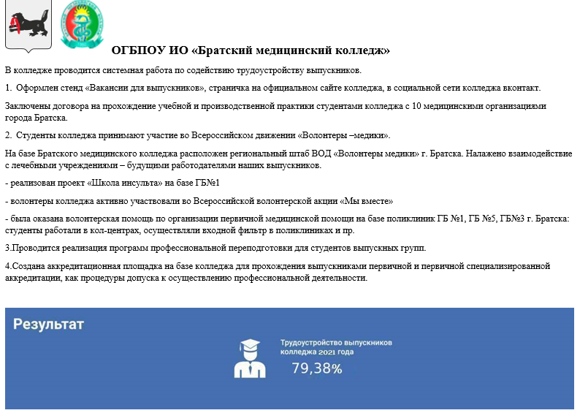

Slide 11
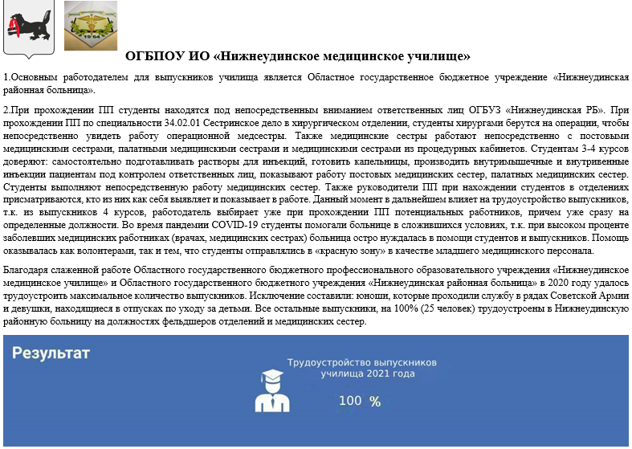

Slide 12
Форма представления информации об эффективных практиках (срок предоставления информации до 15 июня 2022 года)
Название практики | Наименование образовательной организации | Описание (около 1000-2500 знаков с пробелами) | Положительный эффект от реализации, показатели, характеризующие эффективность (некорректно писать «повысилось трудоустройство». Правильно «благодаря…удалось трудоустроить 100 выпускников…уровень занятости увеличился на 5 процентных пунктов… и др.)
Характеризуется качественными и количественными показателями
Характеризуется серьезным положительным для ПОО эффектом
Описывается состоянием «до – после» (пример: «до» - имелась проблема, которую необходимо было решить, тенденция, возможность для развития, «после» - благодаря применению практики проблему удалось решить, возможность была использована и внедрена, система содействия занятости выпускников претерпела положительные изменения
Напрямую связана с системой содействия занятости выпускников, завершивших обучение по программам СПО
Возможно представление информации по нескольким номинациям
Практика может иметь постоянный характер применения, так и разовый.
К практике могут быть приложены фотографии и изображения (схемы, таблицы, диаграммы и др.) (не более трех). По усмотрению к указанной практике может быть представлена справочная информация (в дополнение к описанию, не превышающему 2500 знаков с пробелами).

Slide 13
НАПРАВЛЕНИЯ ПРАКТИК
Направление «Взаимодействие с работодателями»
Направление «Механизмы, способствующие дальнейшему трудоустройству выпускников»
Направление «Цифровое пространство»
Направление «Особые категории выпускников»
Центр содействия трудоустройству выпускников
Иное

Slide 14
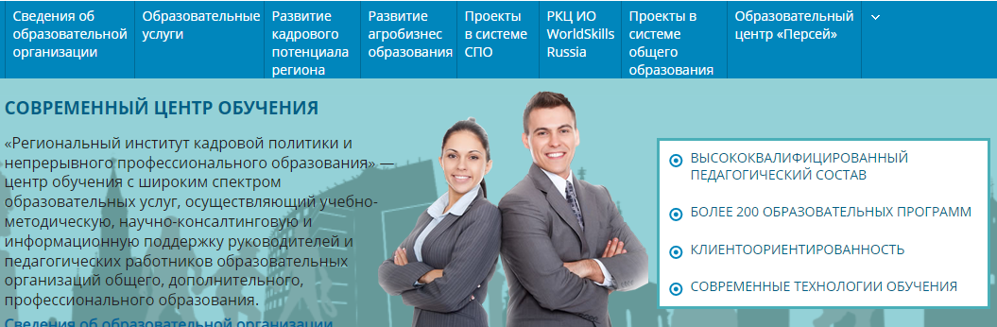
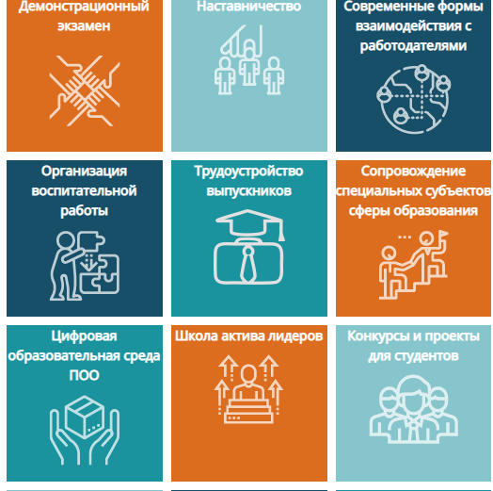
По ссылке https://center-prof38.ru/

Slide 15
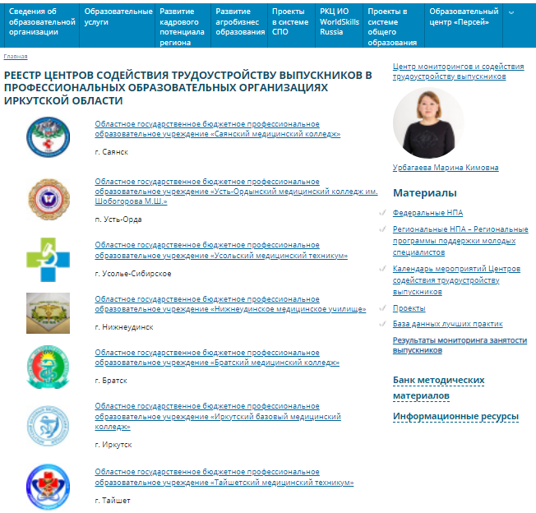
Ссылка на сайт РИКП
https://center-prof38.ru/content/trudoustroystvo-vypusknikov

Slide 17
Студенту (Выпускнику) Наименование центра (службы, отдела, управления и др.) содействия трудоустройству выпускников
Структура страницы:
Информация о ЦСТВ | Цели, задачи, общая информация
Руководитель ЦСТВ | ФИО
Телефон руководителя ЦСТВ
e-mail центра
График работы центра
Телефон горячей линии по вопросам содействия занятости студентов и выпускников
Документы | Федеральные НПА, см подборку
 | Региональные НПА, см подборку
 | Локальные нормативные акты Приказ о создании Центра (службы, отдела, управления и др.) (если есть) – ссылка на него; Приказ о внесении изменений (если были) – ссылка на него; Соглашения о сотрудничестве с ЦЗН – ссылка на него; Положение о ЦСТВ – ссылка на него; Годовой план работы на текущий учебный год– ссылка на него
Проекты, направленные на содействие занятости | Земский доктор Земский фельдшер Земский учитель Федеральный проект «Содействия занятости», НП «Демография» Ведомственная целевая программа Иркутской области «Содействие занятости населения Иркутской области» на 2019 - 2024 годы Ведомственная целевая программа Иркутской области «Организация стажировок выпускников организаций, осуществляющих образовательную деятельность, в целях приобретения ими опыта работы в Иркутской области» на 2019 - 2024 годы
Банк вакансий
Результаты мониторинга занятости выпускников
Информационные ресурсы | Перечень ресурсов для организации трудоустройства, получения практических навыков и компетенций, организации самозанятости, находящийся в свободном доступе сети "интернет" Резюме (ссылка на конструкторы резюме) Советы по трудоустройству
Работодателям | Перечень образовательных программ, реализуемых учреждением

Slide 18
Занятые выпускники – категории выпускников,
которыми измеряется эффективность работы региона.
Учитывается при расчете показателей федерального проекта
«Молодые профессионалы» национального проекта «Образование»
«Доля выпускников образовательных организаций,
реализующих программы среднего
профессионального образования,
занятых по виду деятельности и полученным
компетенциям – 46,97%

Slide 19


Slide 22
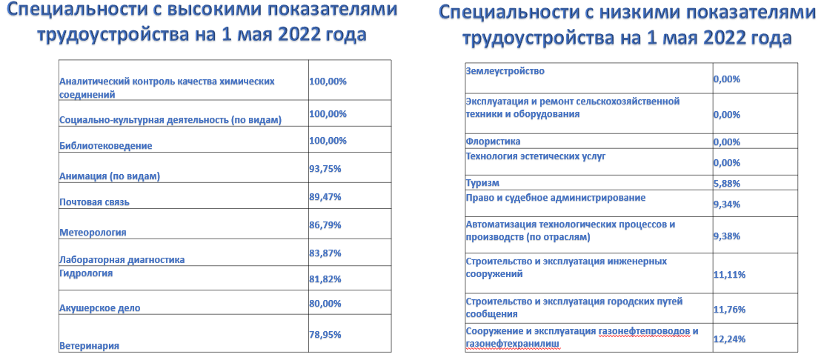

Slide 23
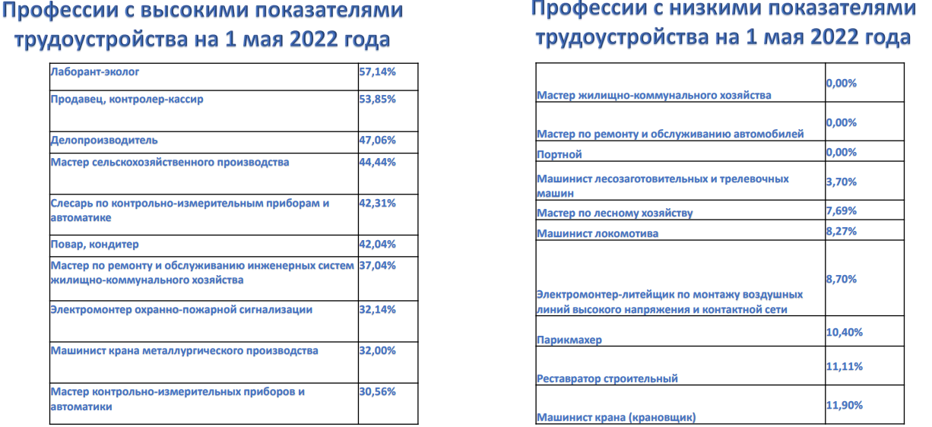

Slide 24
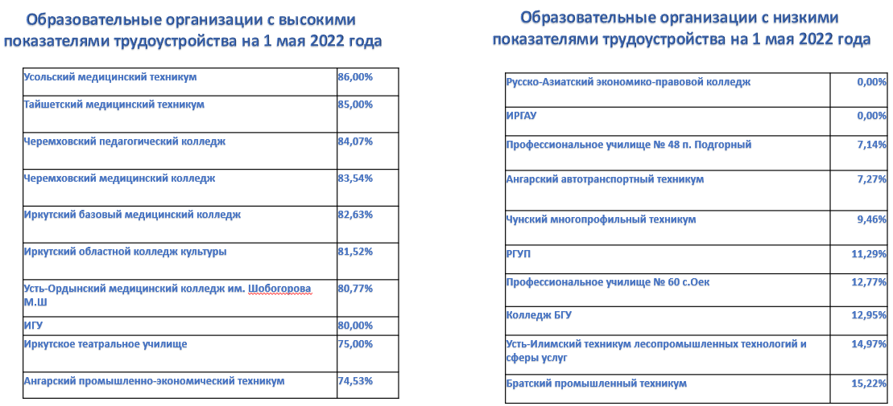
+
-

Slide 25


